Slide 1
Paquetes II

Slide 2
OBJETIVOS
En este tema, veremos:
Cómo trabajar con la sobrecarga de métodos
La sección one-time-only
Estados persistentes

Slide 3
Overloading: Sobreescritura de subprogramas
La sobrecarga, nos permite usar el mismo identificador en diferentes subprogramas, que a su vez estén en un bloque, o un paquete
Para ello, escribimos la cabecera con diferentes tipo y número de parámetros formales
Sólo subprogramas locales en nuestra base de datos, pueden ser sobrecargados

Slide 4
SET SERVEROUTPUT ON
CREATE OR REPLACE PACKAGE overload IS
procedure p (x number);
procedure p (n number);
END;
/
CREATE OR REPLACE PACKAGE BODY overload IS
PROCEDURE p (x number) IS
BEGIN
DBMS_OUTPUT.PUT_LINE ('Tham so hinh thuc x :'||x);
END;
PROCEDURE p (n number) IS
BEGIN
DBMS_OUTPUT.PUT_LINE ('Tham so hinh thuc n :'||n);
END;
END overload;
/
EXECUTE overload.p (x=>4);
EXECUTE overload.p (n=>3);

Slide 5
Ejemplo: Mismo método, distinta cabecera
over_pack.sql
CREATE OR REPLACE PACKAGE over_pack
IS
PROCEDURE add_dept
(p_deptno IN departments.department_id%TYPE,
p_name IN departments.department_name%TYPE
DEFAULT 'unknown',
p_loc IN departments.location_id%TYPE DEFAULT 0);
PROCEDURE add_dept
(p_name IN departments.department_name%TYPE
DEFAULT 'unknown',
p_loc IN departments.location_id%TYPE DEFAULT 0);
END over_pack;
/
Package created

Slide 6
Ejemplo: Mismo método, distinta cabecera
over_pack_body.sql
CREATE OR REPLACE PACKAGE BODY over_pack IS
PROCEDURE add_dept
(p_deptno IN departments.department_id%TYPE,
p_name IN departments.department_name%TYPE DEFAULT 'unknown',
p_loc IN departments.location_id%TYPE DEFAULT 0)
IS
BEGIN
INSERT INTO departments (department_id, department_name, location_id)
VALUES (p_deptno, p_name, p_loc);
END add_dept;
PROCEDURE add_dept
(p_name IN departments.department_name%TYPE DEFAULT 'unknown',
p_loc IN departments.location_id%TYPE DEFAULT 0)
IS
BEGIN
INSERT INTO departments (department_id, department_name, location_id)
VALUES (departments_seq.NEXTVAL, p_name, p_loc);
END add_dept;
END over_pack;
/

Slide 7
Sobrecarga de métodos
Casi todas las funciones predefinidas, están sobrecargadas
Por ejemplo, la función TO_CHAR
Si sobreescrimos una función predefinida, nuestra función tiene prioridad sobre la “oficial”
FUNCTION TO_CHAR (p1 DATE) RETURN VARCHAR2;
FUNCTION TO_CHAR (p2 NUMBER) RETURN VARCHAR2;
FUNCTION TO_CHAR (p1 DATE, P2 VARCHAR2) RETURN VARCHAR2;
FUNCTION TO_CHAR (p1 NUMBER, P2 VARCHAR2) RETURN VARCHAR2;

Slide 8
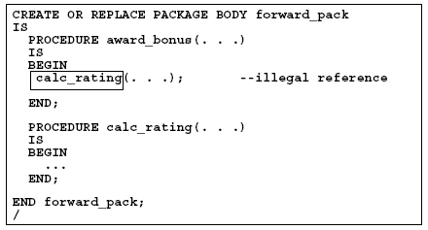
VISIBILIDAD
Los elementos que usemos, deben estar por encima de los que les usan

Slide 9
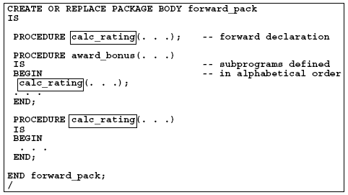
Así, sí funciona!

Slide 10
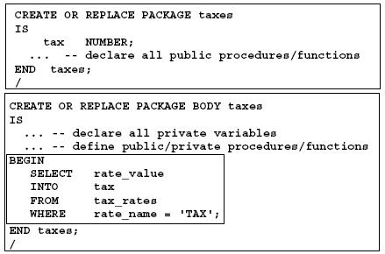
INICIALIZACIÓN DE PAQUETES:
One-Time-Only Procedures

Slide 11
Restricciones del uso de funciones desde SQL
Una función llamada desde:
Una consulta o sentencia de manipulación, no puede finalizar una trasacción o instrucción ALTER
Una consulta o sentencia de manipulación, no puede ejecutar una instrucción que modifique la base de datos
Una consulta o sentencia de manipulación no puede leer o modificar la tabla que está siendo modificada desde dicha consulta / sentencia
Las llamadas a subprogramas que incumplan alguna condición anterior no están permitidas

Slide 12
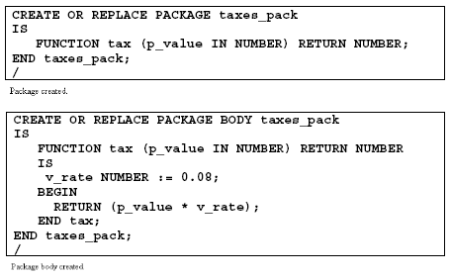
Ejemplo de invocación desde DML

Slide 13
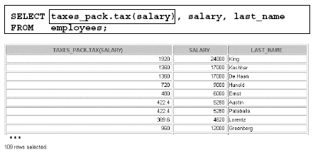
Ejemplo de invocación desde una SELECT (DML statement)

Slide 14
Variables con estado persistente
Las variables definidas a nivel de paquete, guardan el valor definido y se mantiente accesible para todos los usuarios
Nos puede venir bien, para definir párametros o valores que queremos respeten todos

Slide 15
Ejemplo de persistencia de Cursores en un paquete
Example:
CREATE OR REPLACE PACKAGE pack_cur
IS
CURSOR c1 IS SELECT employee_id
FROM employees
ORDER BY employee_id DESC;
PROCEDURE proc1_3rows;
PROCEDURE proc4_6rows;
END pack_cur;
/
Package created

Slide 16
Ejemplo de persistencia de Cursores en un paquete
CREATE OR REPLACE PACKAGE BODY pack_cur IS
v_empno NUMBER;
PROCEDURE proc1_3rows IS
BEGIN
OPEN c1;
LOOP
FETCH c1 INTO v_empno;
DBMS_OUTPUT.PUT_LINE('Id :' ||(v_empno));
EXIT WHEN c1%ROWCOUNT >= 3;
END LOOP;
END proc1_3rows;
PROCEDURE proc4_6rows IS
BEGIN
LOOP
FETCH c1 INTO v_empno;
DBMS_OUTPUT.PUT_LINE('Id :' ||(v_empno));
EXIT WHEN c1%ROWCOUNT >= 6;
END LOOP;
CLOSE c1;
END proc4_6rows;
END pack_cur;
/

Slide 17
Ejemplo de persistencia de Cursores en un paquete
SET SERVEROUTPUT ON
EXECUTE pack_cur.proc1_3rows
EXECUTE pack_cur.proc4_6rows
Id :208
Id :207
Id :206
PL/SQL procedure successfully completed
Id :205
Id :204
Id :203
PL/SQL procedure successfully completed

Slide 18
Tables y Records en Packages
CREATE OR REPLACE PACKAGE emp_package IS
TYPE emp_table_type IS TABLE OF employees%ROWTYPE
INDEX BY BINARY_INTEGER;
PROCEDURE read_emp_table (p_emp_table OUT emp_table_type);
END emp_package;
/
CREATE OR REPLACE PACKAGE BODY emp_package IS
PROCEDURE read_emp_table (p_emp_table OUT emp_table_type) IS
i BINARY_INTEGER := 0;
BEGIN
FOR emp_record IN (SELECT * FROM employees) LOOP
p_emp_table(i) := emp_record;
i:= i+1;
END LOOP;
END read_emp_table;
END emp_package;
/

Slide 19
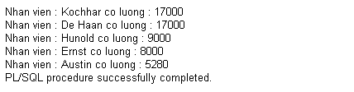
Tables y Records en Paquetes
SET SERVEROUTPUT ON
DECLARE
v_emp_table emp_package.emp_table_type;
BEGIN
emp_package.read_emp_table(v_emp_table);
FOR i IN 1 .. 5 LOOP
DBMS_OUTPUT.PUT_LINE(‘Nhan vien : '||v_emp_table(i).last_name ||
‘ co luong : ‘|| v_emp_table(i).salary);
END loop;
END;
/

Slide 20
RESUMEN
HEMOS VISTO:
La sobrecarga de métodos
La visibildad en paquetes
La sección de inicialización one-time-only
La persistencia de los objetos de un paquete

Slide 21
PRÁTICAS TEMA 13
Escrbimos sobrecarga de algún método
Usamos la sección de inicialización

